Slide 1
ПОВРШИНА, БОЈА, МАСА, ВОЛУМЕН
Ликовна култура 5. разред
Мотив: Отисикивање текстуре бојом

Slide 2
ДА ПОНОВИМО:
То што видимо кад се зраци одбију од предмета називамо боја.
Површина прекрива сваки простор и облик. Може бити: глатка, њежна, груба, храпава, пријатна, мекана итд.
Текстуру на скулптури и керамици умјетници постижу различитим квалитетом површине које моделују. Изглед текстуре зависи и од материјала који се користи.

Slide 3
Маса у простору може бити удубљена и испупчена.
Волумен је просторни облик са три димензије: ширином, дужином и висином.

Slide 4
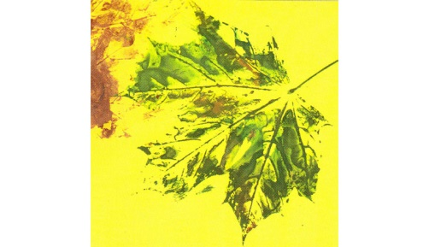
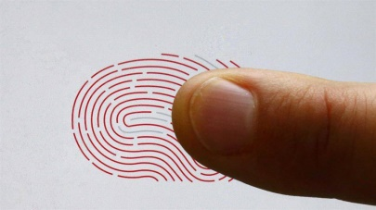
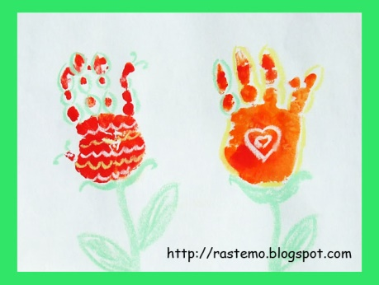
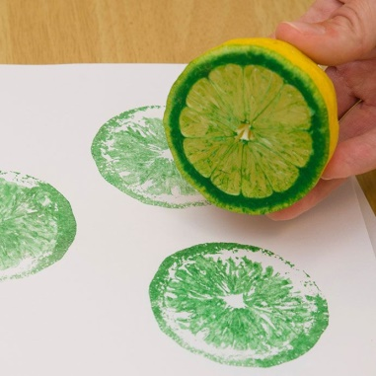
Шта све можемо отискивати?

Slide 5
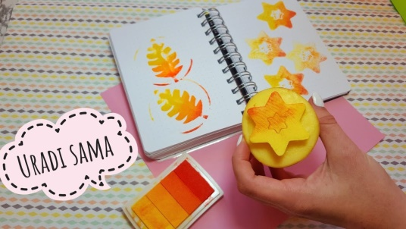
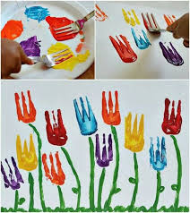
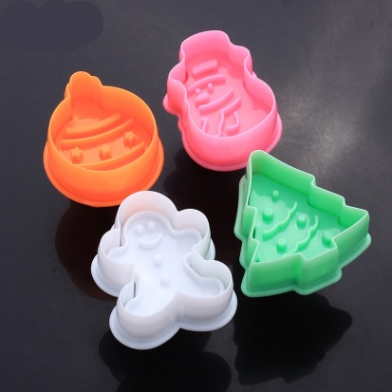

Slide 6
Отискивање настаје притиском неког предмета на подлогу. Траг који оставља тај предмет на подлози зависи од његове текстуре.

Slide 7
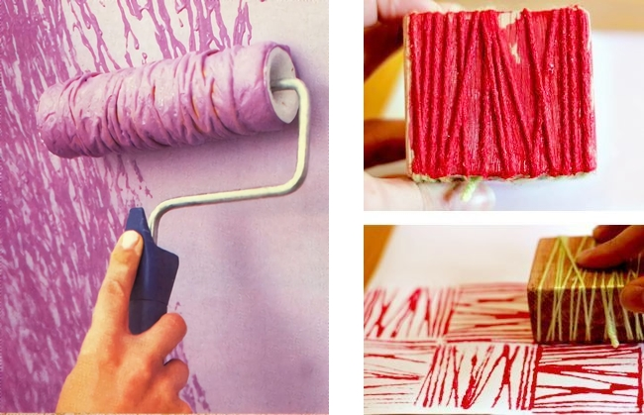
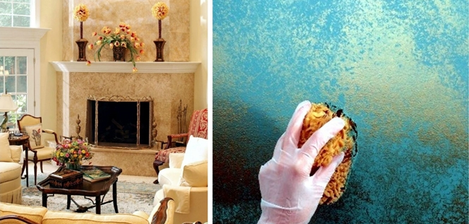
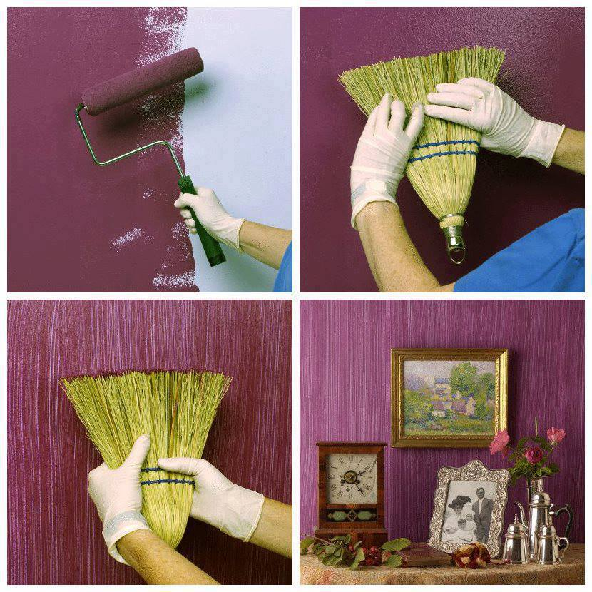
Ево још неколико примјера отискивања:

Slide 8
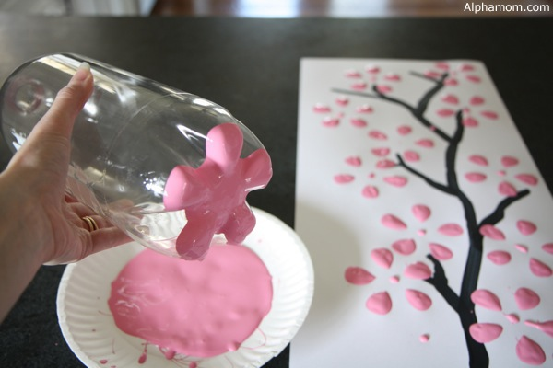
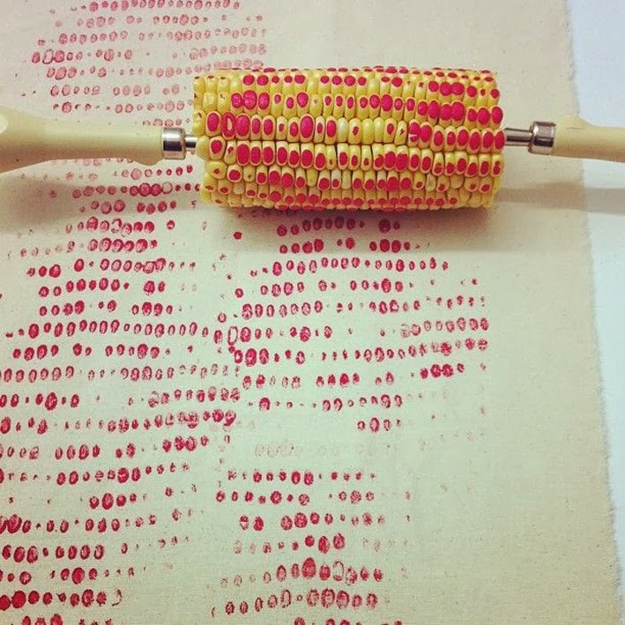

Slide 9
Задатак за самосталан рад:
У уџбенику Ликовне култура за 5. разред на стр. 38. урадите активност 7.

